Slide 1










PENERAPAN ALGORITMA K-MEANS PADA KLASTERISASI PENGELUARAN KEUANGAN PT. TASPEN (PERSERO) KANTOR CABANG BOGOR
Disusun Oleh :
Putri Rezekika Br Ginting
065121117
Dosen Utama :
Dr. Hermawan Taher
Dosen Pembimbing :
Boldson H.S., S.Kom., MMSI.
PROGRAM STUDI ILMU KOMPUTER
FAKULTAS MATEMATIKA DAN ILMU PENGETAHUAN ALAM
UNIVERSITAS PAKUAN
BOGOR
2025

Slide 2





Latar Belakang
O1
03
PT Taspen (Persero) adalah Badan Usaha Milik Negara (BUMN) yang bergerak di bidang asuransi tabungan hari tua dan dana pensiun bagi Aparatur Sipil Negara (ASN) serta Pejabat Negara. Perusahaan ini memiliki tanggung jawab untuk memastikan pengelolaan transaksi keuangan berjalan secara akurat dan efisien.
Di PT Taspen Cabang Bogor, Divisi Rumah Tangga yang bertugas menyusun Lembar Pertanggung jawaban Transaksi (LPT) masih menggunakan Microsoft Excel tanpa sistem yang terintegrasi , menyebabkan meningkatkan potensi kesalahan input data serta dengan tidak tersedianya informasi analitis yang memadai, sehingga manajemen kesulitan dalam melakukan pengendalian anggaran yang efektif dan Pengambilan Keputusan
Untuk mengatasi Permasalahan tersebut, dikembangkan sistem berbasis web bernama Laporanku yang mengotomatisasi proses pembuatan Lembar Pertanggung jawaban Transaksi (LPT). Sistem ini juga mengintegrasikan algoritma K-Means Clustering untuk mengelompokkan data pengeluaran, sehingga dapat membantu dalam mengidentifikasi tren pengeluaran dan mengelola anggaran secara lebih optimal.
02

Slide 3



Tujuan
Manfaat
Mengembangkan sistem informasi berbasis web untuk mendukung digitalisasi penyusunan Lembar Pertanggungjawaban Transaksi (LPT).
Menyediakan antarmuka yang user-friendly dengan fitur otomatisasi untuk memudahkan input dan pelaporan data.
Menerapkan algoritma K-Means Clustering untuk analisis LPT dan pengambilan keputusan berbasis data.
Membantu penentuan Standar Biaya Umum (SBU) untuk setiap jenis transaksi berdasarkan hasil klasterisasi.
Memungkinkan analisis pengeluaran antar divisi untuk mendukung perencanaan alokasi anggaran operasional yang lebih tepat.
Penelitian ini bertujuan untuk membuat sistem informasi berbasis web untuk mendukung digitalisasi proses penyusunan Lembar Pertanggung jawaban Transaksi(LPT) di PT. TASPEN (Persero) Kantor Cabang Bogor dan menerapkan algoritma K-Means Clustering pada data pengeluaran untuk mengelompokkan transaksi sehingga menghasilkan informasi klaster pengeluaran yang dapat dijadikan dasar dalam evaluasi dan perencanaan anggaran secara lebih terstruktur.

Slide 4
Ruang Lingkup
O1
Penelitian ini menggunakan data Lembar Pertanggungjawaban Transaksi (LPT) dari Divisi Rumah Tangga PT. TASPEN (Persero) Cabang Bogor sebanyak 1.234 transaksi, yang dikumpulkan dari Mei 2020 hingga Oktober 2023.
O2
Penelitian ini berfokus pada klasterisasi data Lembar Pertanggungjawaban Transaksi (LPT) di PT TASPEN Cabang Bogor dan Sistem dikembangkan untuk digitalisasi dan analisis data LPT, tanpa melibatkan keseluruhan sistem keuangan perusahaan.
03
Sistem dikembangkan menggunakan FastAPI (Python) untuk backend, React.js dan CSS untuk frontend, MySQL sebagai basis data, serta Google Colab untuk pemrosesan data dan penerapan algoritma K-Means Clustering.
04
Sistem ditujukan untuk staf Rumah Tangga PT. TASPEN Cabang Bogor untuk menyusun, mengelola, dan mencetak LPT secara digital agar lebih efisien dan terdokumentasi.

Slide 5


Landasan Teori
PT Dana Tabungan dan Asuransi Pegawai Negeri (Persero), yang dikenal sebagai PT TASPEN (Persero), adalah Badan Usaha Milik Negara (BUMN) Indonesia yang bergerak di bidang asuransi sosial dan dana pensiun bagi Aparatur Sipil Negara (ASN) dan Pejabat Negara.
PT TASPEN (Persero) Cabang Bogor
Menurut Maulana et al. (2024), algoritma K-Means merupakan salah satu metode klasterisasi dalam analisis data yang digunakan untuk mengelompokkan data ke dalam beberapa kelompok (klaster) berdasarkan kesamaan karakteristik
Algoritma K-Means
Menurut Sugiarto dan Wibowo (2020), klasterisasi adalah metode pengelompokan data ke dalam beberapa klaster atau kelompok, di mana data dalam satu klaster memiliki tingkat kemiripan maksimum, sedangkan data antar klaster memiliki kemiripan minimum
Klasterisasi

Slide 6

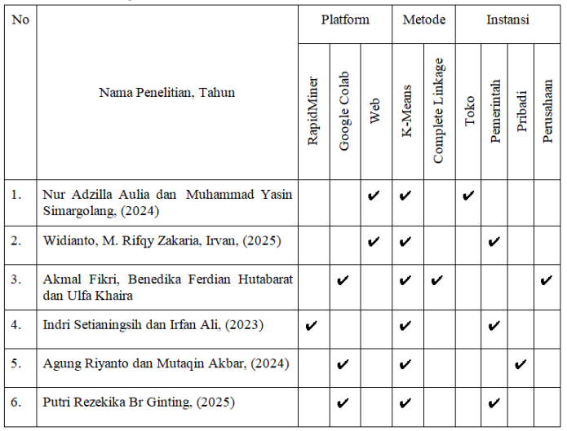
Tabel Perbandingan Penelitian

Slide 7








METODE PENELITIAN
1
2
3
4
5
Analisis
Desain
Implementasi
Pengujian
Pemeliharaan

Slide 8
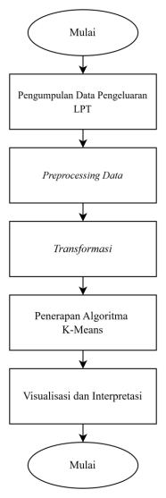
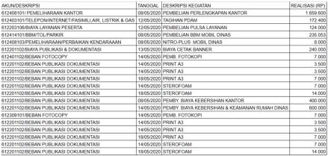
Analisis
Alur Penelitian
Pembuatan Lembar Pertanggungjawaban Transaksi (LPT) di PT Taspen Cabang Bogor masih manual dan belum terintegrasi dalam sistem , sehingga kurang efisien dan rentan kesalahan pencatatan. Untuk mengatasi hal ini, dikembangkan sistem berbasis web bernama Laporanku yang mengotomatisasi pembuatan LPT serta menggunakan algoritma K-Means untuk klasterisasi data pengeluaran, sehingga dapat membantu pengambilan keputusan anggaran lebih tepat. Data yang digunakan berasal dari laporan pengeluaran LPT periode Mei 2020 hingga Oktober 2023.

Slide 9
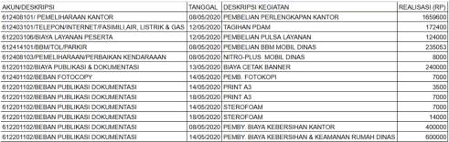
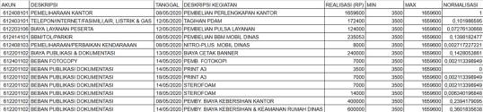
Pre-Processing Data
Menghapus baris duplikat
Menghapus spasi berlebih dan tanda baca pada kolom Realisasi (Rp).
Mengubah kolom Realisasi (Rp) dari teks menjadi angka utuh (tanpa titik ribuan).
Memastikan kolom Tanggal memiliki format konsisten (dd/mm/yyyy).
Mengecek data kosong
Transformasi
Memisahkan Kolom akun/deskripsi.
Ekstraksi bulan dan tahun dari tanggal untuk kepentingan analisis berkala.
Normalisasi data menggunakan metode Min-Max agar semua nilai berada dalam skala 0 hingga 1.

Slide 10
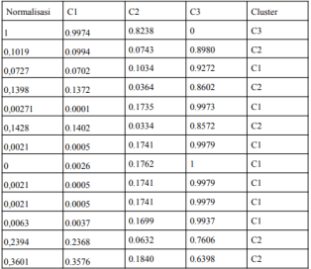
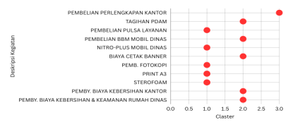
Penerapan Algoritma K-Means
Visualisasi dan Interpretasi
Menentukan Jumlah Klaster (K)
Inisialisasi Centroid Awal
Menghitung jarak antara data dan centroid
Mengelompokkan data ke klaster terdekat
Menghitung ulang centroid
Iterasi ulang hingga centroid stabil
Sumbu X menampilkan hasil klasterisasi (Cluster), sedangkan sumbu Y menunjukkan deskripsi Kegiatan.
Visualisasi ini digunakan untuk membandingkan hasil klaster dari berbagai jenis kegiatan, sehingga dapat terlihat bagaimana aktivitas-aktivitas tersebut dikelompokkan berdasarkan kesamaan pola pengeluarannya.
Dengan adanya visualisasi ini, proses analisis dan interpretasi data pengeluaran pada tiap klaster menjadi lebih mudah, terstruktur, dan informatif.

Slide 11
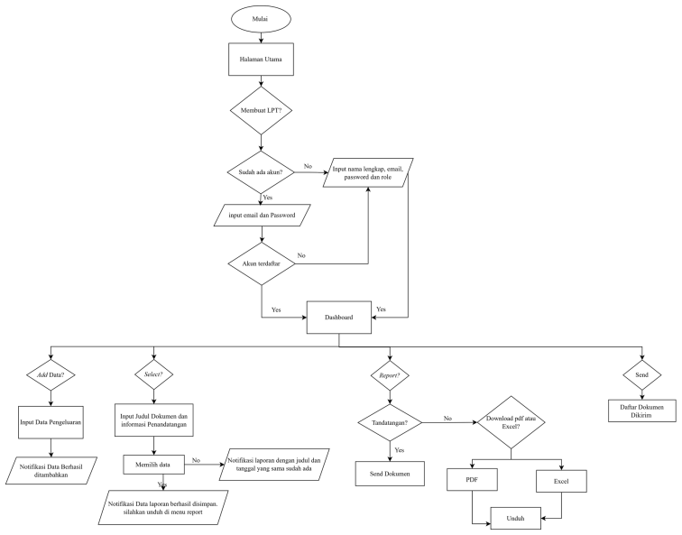

Desain
Flowchart

Slide 12
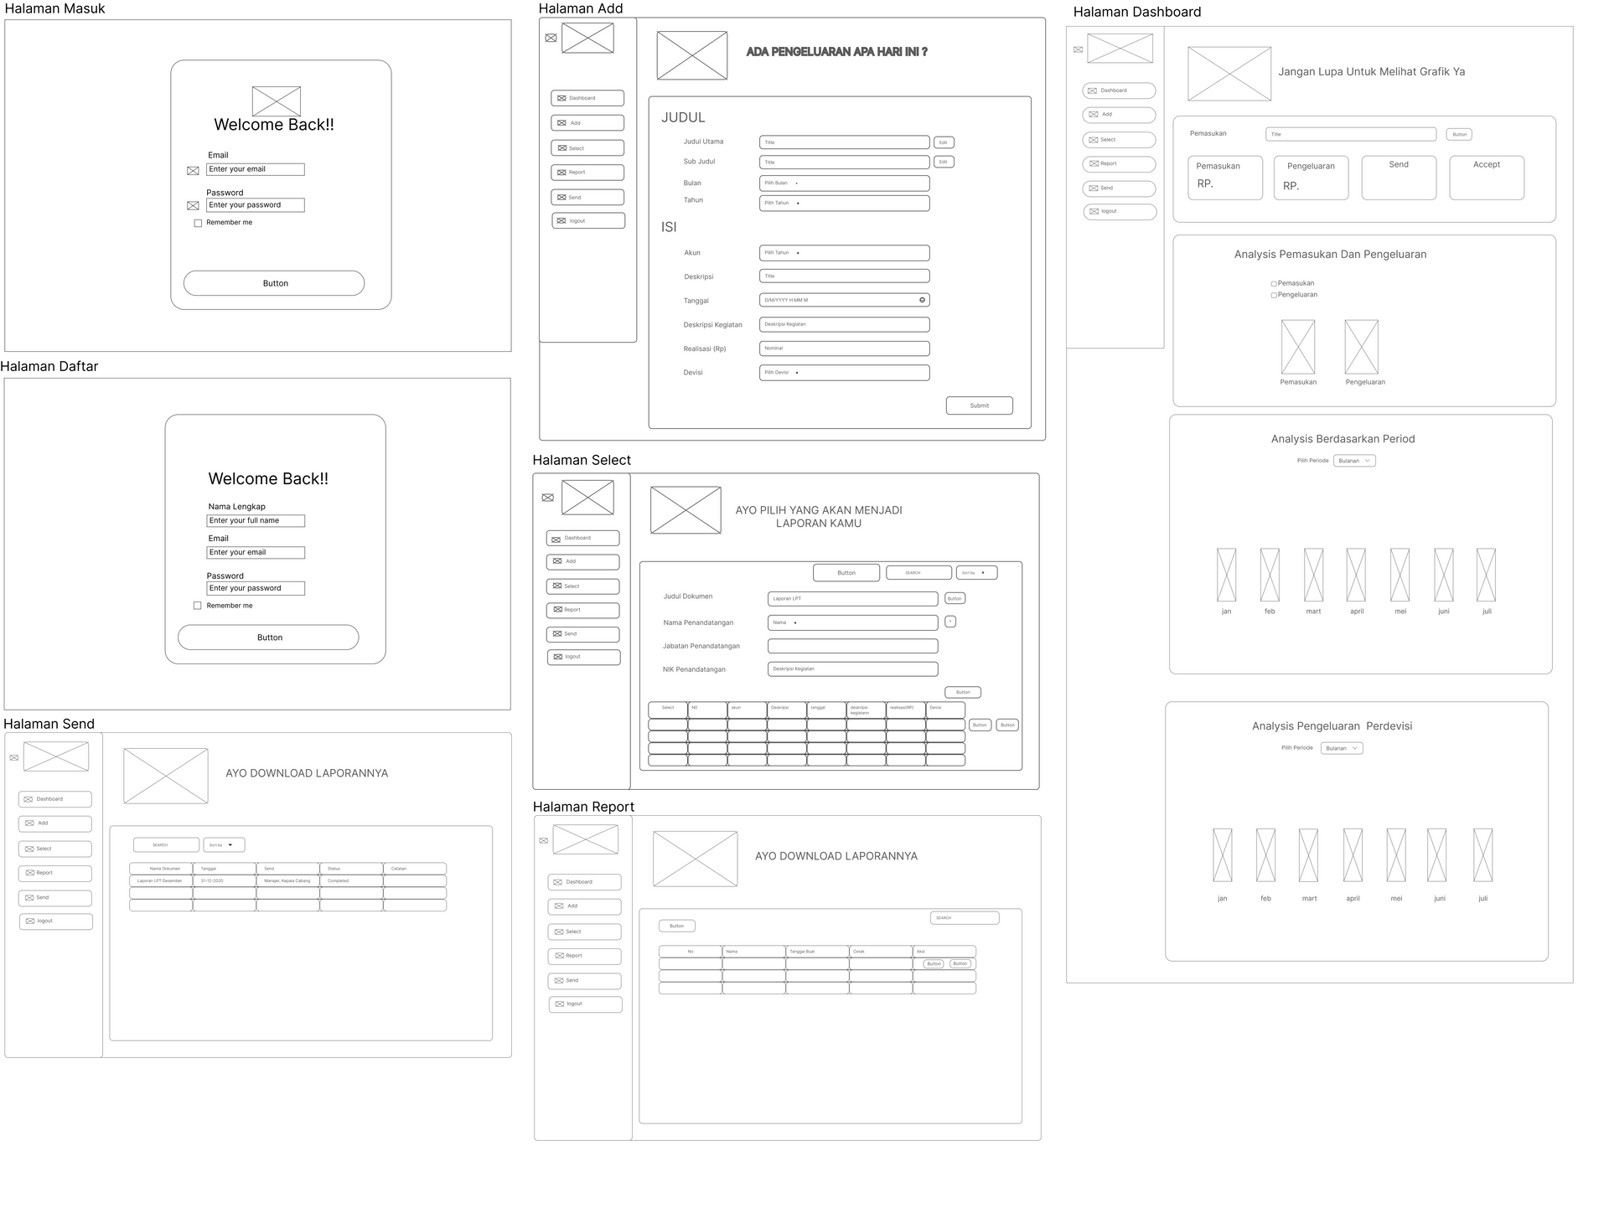
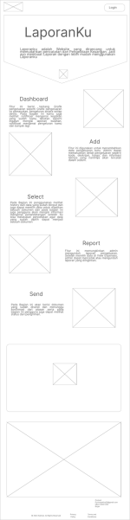
Wireframe

Slide 13
Implementasi
Pengujian
O1
Tahap implementasi adalah proses merealisasikan sistem berdasarkan rancangan yang telah dibuat.
Pengujian adalah proses untuk memastikan bahwa sistem yang dikembangkan bekerja dengan baik, memenuhi kebutuhan pengguna, dan menghasilkan output yang akurat serta dapat diandalkan.
O2
Backend dikembangkan dengan menggunakan Python dan framework FastAPI.
Pemeliharaan
O3
Frontend menggunakan React.js dan CSS serta Databasenya menggunakan MYSQL
Tahap pemeliharaan dilakukan setelah sistem digunakan secara resmi. Pada tahap ini, sistem dipantau dan diperbaiki secara berkala, termasuk perbaikan bug dan penyempurnaan fitur berdasarkan masukan pengguna agar kinerja tetap optimal.
Klasterisasi data pengeluaran dilakukan di Google Colab dengan algoritma K-Means
O4

Slide 14

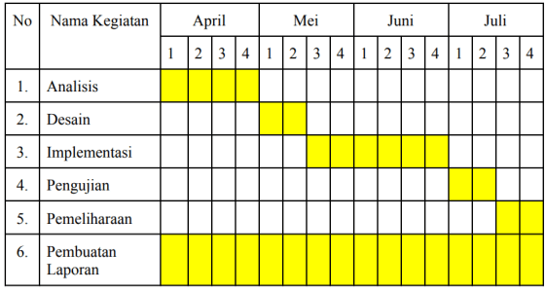
Waktu Penelitian

Slide 15






TEMPAT PENELITIAN
SOFTWARE
BAHAN PENELITIAN
PT. TASPEN (Persero) Kantor Cabang Bogor, yang berlokasi di Jl. Raya Pajajaran No.17A, Bantarjati, Kec. Bogor Utara, Kota Bogor, Jawa Barat 16153.
XAMPP
Visual Studio Code
Microsoft Office
Google Chrome
Figma
Google Colab
Draw.io
Data Laporan Lembaran Penanggung Jawab Transaksi (LPT) PT. TASPEN (Persero) Kantor Cabang Bogor
Jurnal-jurnal pendukung terkait klasterisasi K-Means dan Sistem Informasi dengan metode Waterfall
HARDWARE
Laptop
RAM 8 GB c. Prosesor Intel Core i3 Generasi ke-11
SSD 256 GB

